Slide 1
ДНЕВНИК ВЫПОЛНЕНИЯ СПОРТИВНЫХ ЗАДАЧ
Автор: Тимошин Борислав Игоревич
ГБОУ Школа №1507

Slide 2
Проблема
Результаты спортсменов-профессионалов и любителей напрямую зависят от их уровня подготовки к соревнованиям.
Подготовка достигается в ходе тренировочного процесса.
Тренировочный процесс должен строиться на основе анализа состояния спортсмена, возможностей его организма, с учетом корректировки предыдущих соревновательных циклов.
В настоящее время появилось специальное программное обеспечение, которое позволяет вести необходимый учет и выполнять прогнозирование состояний спортсменов.
Однако такое ПО в большинстве своем недоступно для начинающих спортсменов и уж тем более для любителей.

Slide 3
Цель и задачи
Цель: разработать приложение, позволяющее накапливать необходимую аналитическую базу, представлять динамические изменения достижений в форме графиков за определенные промежутки времени.
Задачи:
Создавать/редактировать/удалять спортивные задачи
Хранить/добавлять/удалять результаты спортивных задач
Комментировать результаты
Формировать графики достижений, созданные на основе результатов спортивной задачи за данный промежуток времени
Экспортировать таблицы с результатами в формат электронных таблиц.

Slide 4
Использованные технологии
Python: язык программирования
QtDesigner: создание дизайна
Основные библиотеки и модули:
PyQt5: создание графического интерфейса приложения
Sqlite3: хранение информации (база данных)
Matplotlib: построение графиков
Datetime: для работы со временем

Slide 5
Функциональные возможности и некоторые особенности приложения
Создание спортивного задания
Перемещение между заданиями
Демонстрация таблицы с результатами
Работа с результатами
Некоторые особенности:
Результаты в таблице отсортированы по дате
Экспорт таблиц (формат .xlsx, .csv)
Экспорт графиков (.jpg, .jpeg, .png)

Slide 6
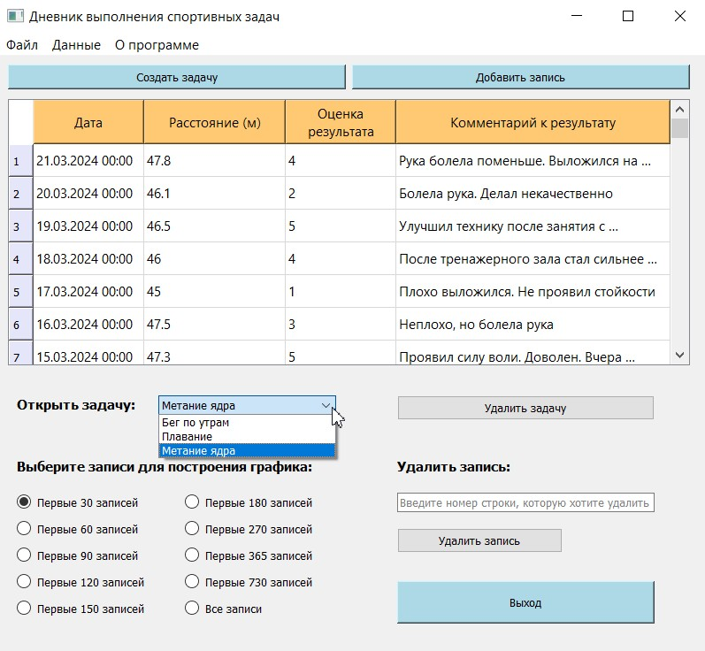
Рабочее окно

Slide 7
Развитие проектной работы
Добавить поиск данных в таблице.
Разработка инструментов для прогнозирования и анализа динамических изменений достижений на основе накопленных данных
Разработка мобильной версии приложения

Slide 8
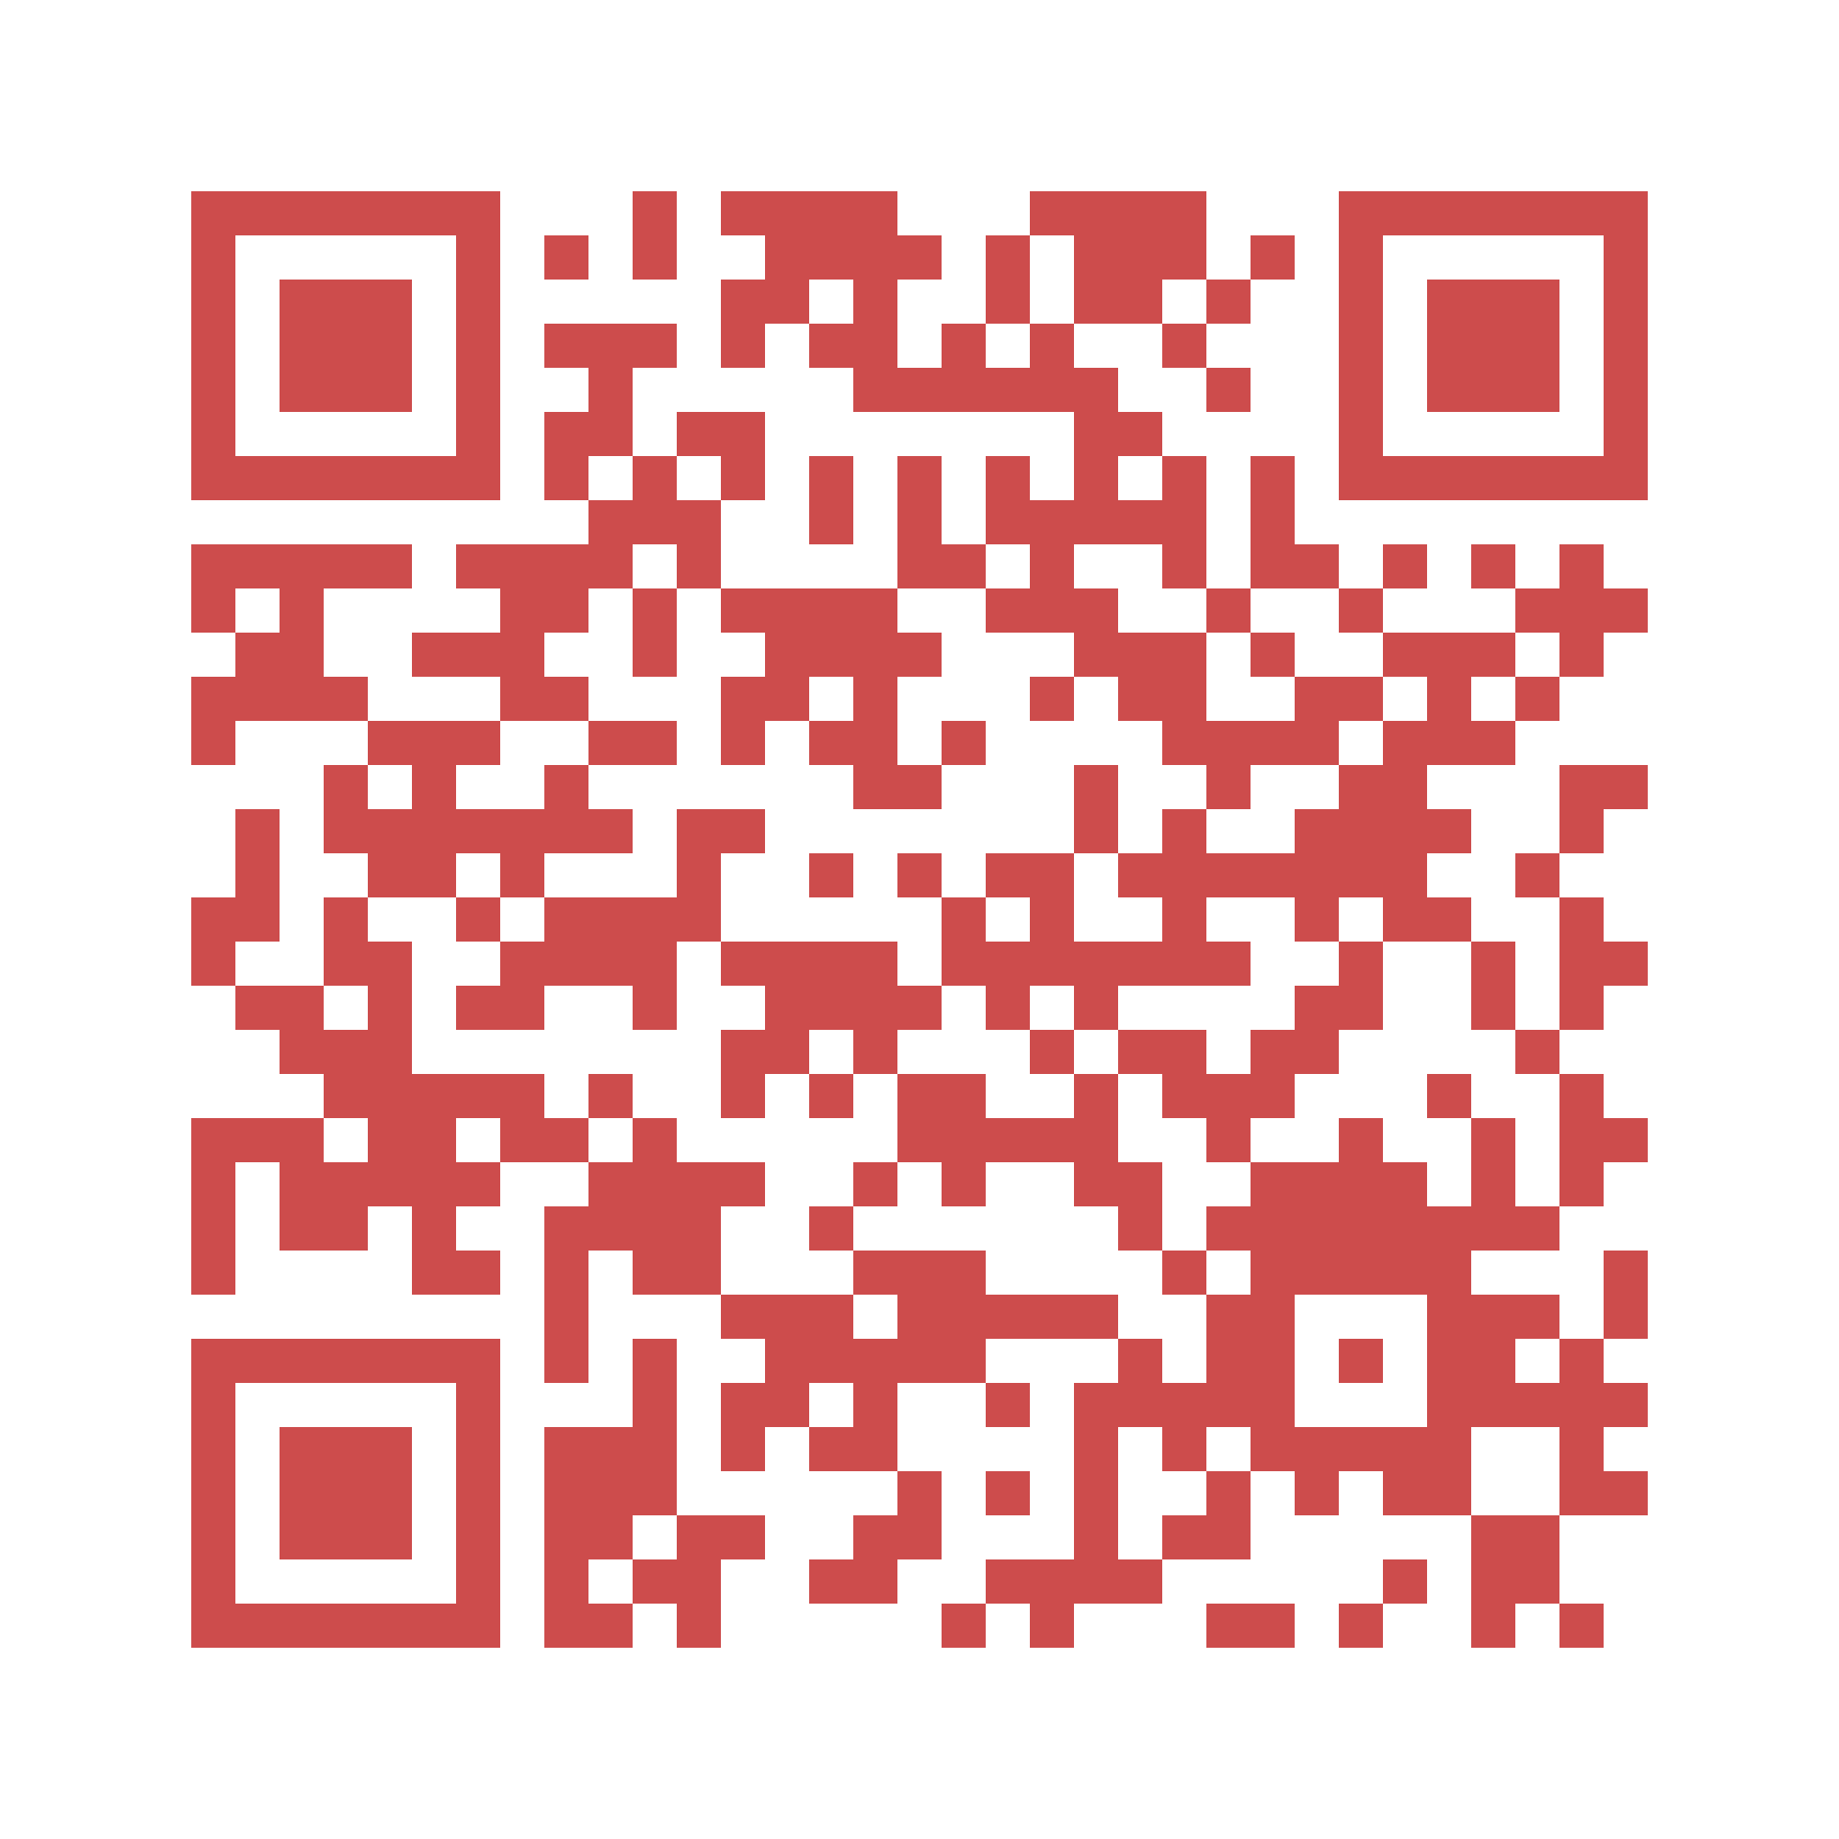
Код проекта доступен по QR-коду:

